Slide 1
第十章 重积分
1. 二重积分的概念、计算及应用
2. 三重积分的概念、计算及应用
3. 重积分的物理应用

Slide 2
第一节
二重积分的概念与性质

Slide 3
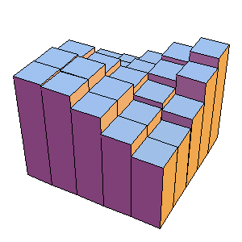
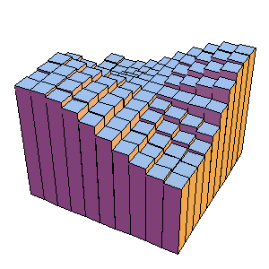
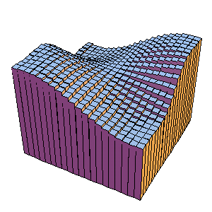
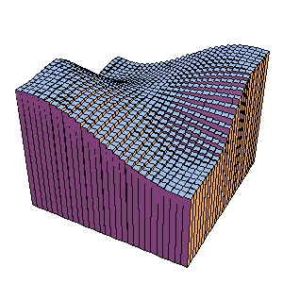
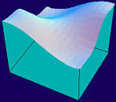
一、 二重积分引例
1. 曲顶柱体的体积
给定曲顶柱体:
底： xOy 面上的闭区域 D
顶: 连续曲面 z = f (x , y) ≥ 0
侧面：以 D 的边界为准线 , 母线平行于 z 轴的柱面
问题 ：求此曲顶柱体体积 .
思路: 类似定积分解决问题的思想
“分, 匀, 合, 精”

Slide 4
1)“分”
用任意曲线网分D为 n 个区域
z = f (x , y)
以它们为底把曲顶柱体分为 n 个
小曲顶柱体
2)“匀”
在每个
中任取一点
则
3)“合”

Slide 5
4)“精”
令
则

Slide 6
2. 平面薄片的质量
有一个平面薄片, 在 xOy 平面上占有区域 D ,
其面密
度为 μ (x, y) ,
计算该薄片的质量 M .
设 D 的面积为σ ,
则
若 μ (x, y)不是常数 ,
可用
“分, 匀, 合, 精”
1)“分”
用任意曲线网分D 为 n 个小区域
相应把薄片也分为小区域 .

Slide 7
2)“匀”
中任取一点
3)“合”
4)“精”

Slide 8
两个问题的共性：
(1) 解决问题的步骤相同
“分, 匀, 合, 精”
(2) 所求量的结构式相同
曲顶柱体体积:
平面薄片的质量:

Slide 9
二、二重积分的概念
设 f (x, y) 是定义在有界区域 D上的有界函数 ,
将区域 D 任意分成 n 个小区域
任取一点
若存在一个常数 I , 使
记作
则称 f (x, y) 可积 ,
并称 I 为 f (x, y) 在D上的二重积分.
故曲顶柱体体积:
平面薄板的质量:

Slide 10
记号说明：
被积函数
积分变量
被积表达式
积分和
D：积分区域
面积元素

Slide 11
注：
1. 如果 f (x, y) 在 D上可积 , 则在直角坐标系下
可对 D 用平行于坐标轴的矩形网格分割，
这时,
因此在直角坐标系下面积元素 dσ 也常记作
相应的二重积分记作
2. 若函数 f (x, y) 在有界闭区域 D上连续, 则
f (x, y) 在 D 上可积.
3. 二重积分的几何意义是曲顶柱体的(代数)体积 .

Slide 12
三、二重积分的性质
1.
其中，α , β 为常数 .
（线性性）
2.
（区域可加性）
3.
若在D上 f (x , y) ≡ 1, σ 为D 的面积, 则

Slide 13
4.
若在 D 上 f (x, y) ≤ ϕ (x, y), 则
（积分比较大小）
特别地 , 由于
5.
则有
（积分估值）

Slide 14
6. ( 二重积分的中值定理 )
设函数 f (x, y) 在闭区域 D 上连续，则至少存在一点 (ξ , η) ∈D , 使
自证 .

